Slide 1
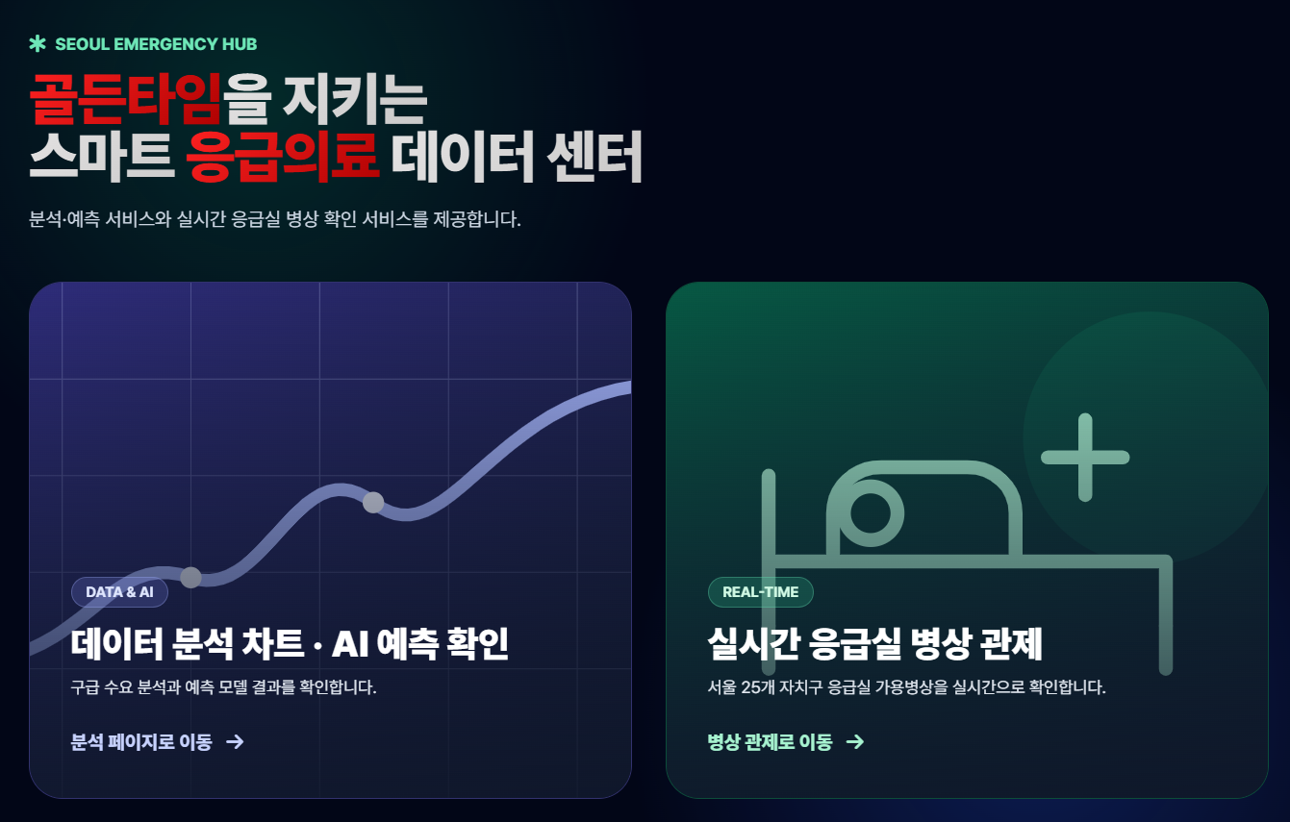
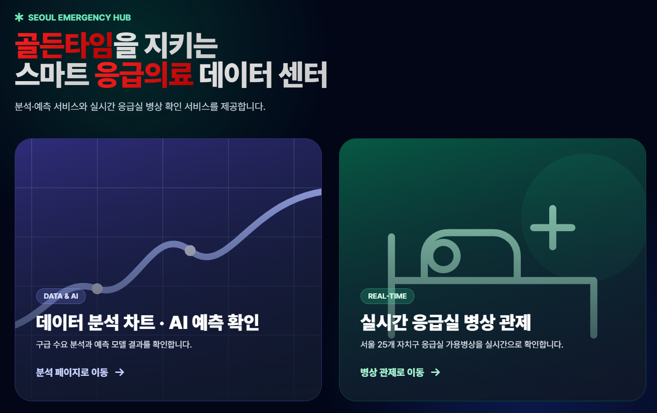
05 웹 서비스
웹 서비스 구현 및 구성
구급 수요 분석 · 예측 결과와 실시간 응급실 병상 정보를 단일 웹 서비스로 통합
메인
/
두 핵심 서비스로 바로 이동하는 시작 화면
분석 · 예측
/analysis
구급 수요 분석 및 AI 예측 결과 대시보드
병상 관제
/beds
서울시 응급실 가용병상 실시간 조회
기술 스택
Flask · Tailwind CSS · JavaScript · Chart.js · 공공데이터 API
35
출처: 웹 서비스 화면 캡처 (2026.10.02) · README_v1
Notes:
웹 서비스는 메인, 분석·예측, 병상 관제 세 화면으로 구성됩니다. 메인 화면에서 데이터 분석 차트·AI 예측 확인과 실시간 응급실 병상 관제 두 서비스로 바로 이동할 수 있고, 상단 공통 메뉴로 세 화면 사이를 오갈 수 있습니다. 분석·예측 화면은 앞에서 만든 모델의 결과를 대시보드로 보여 주고, 병상 관제 화면은 공공데이터 API로 서울시 응급실 가용병상을 받아 보여 줍니다. Flask로 서버를 구성하고 HTML/CSS(Tailwind), JavaScript, Chart.js로 화면을 만들었습니다.

Slide 2
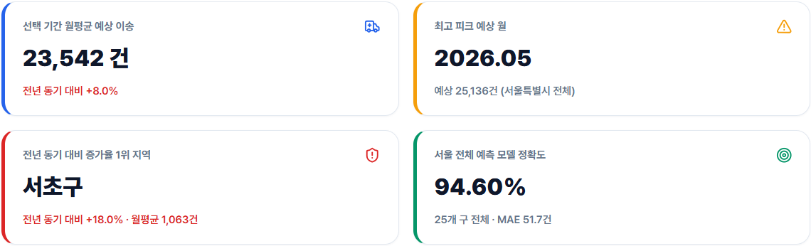
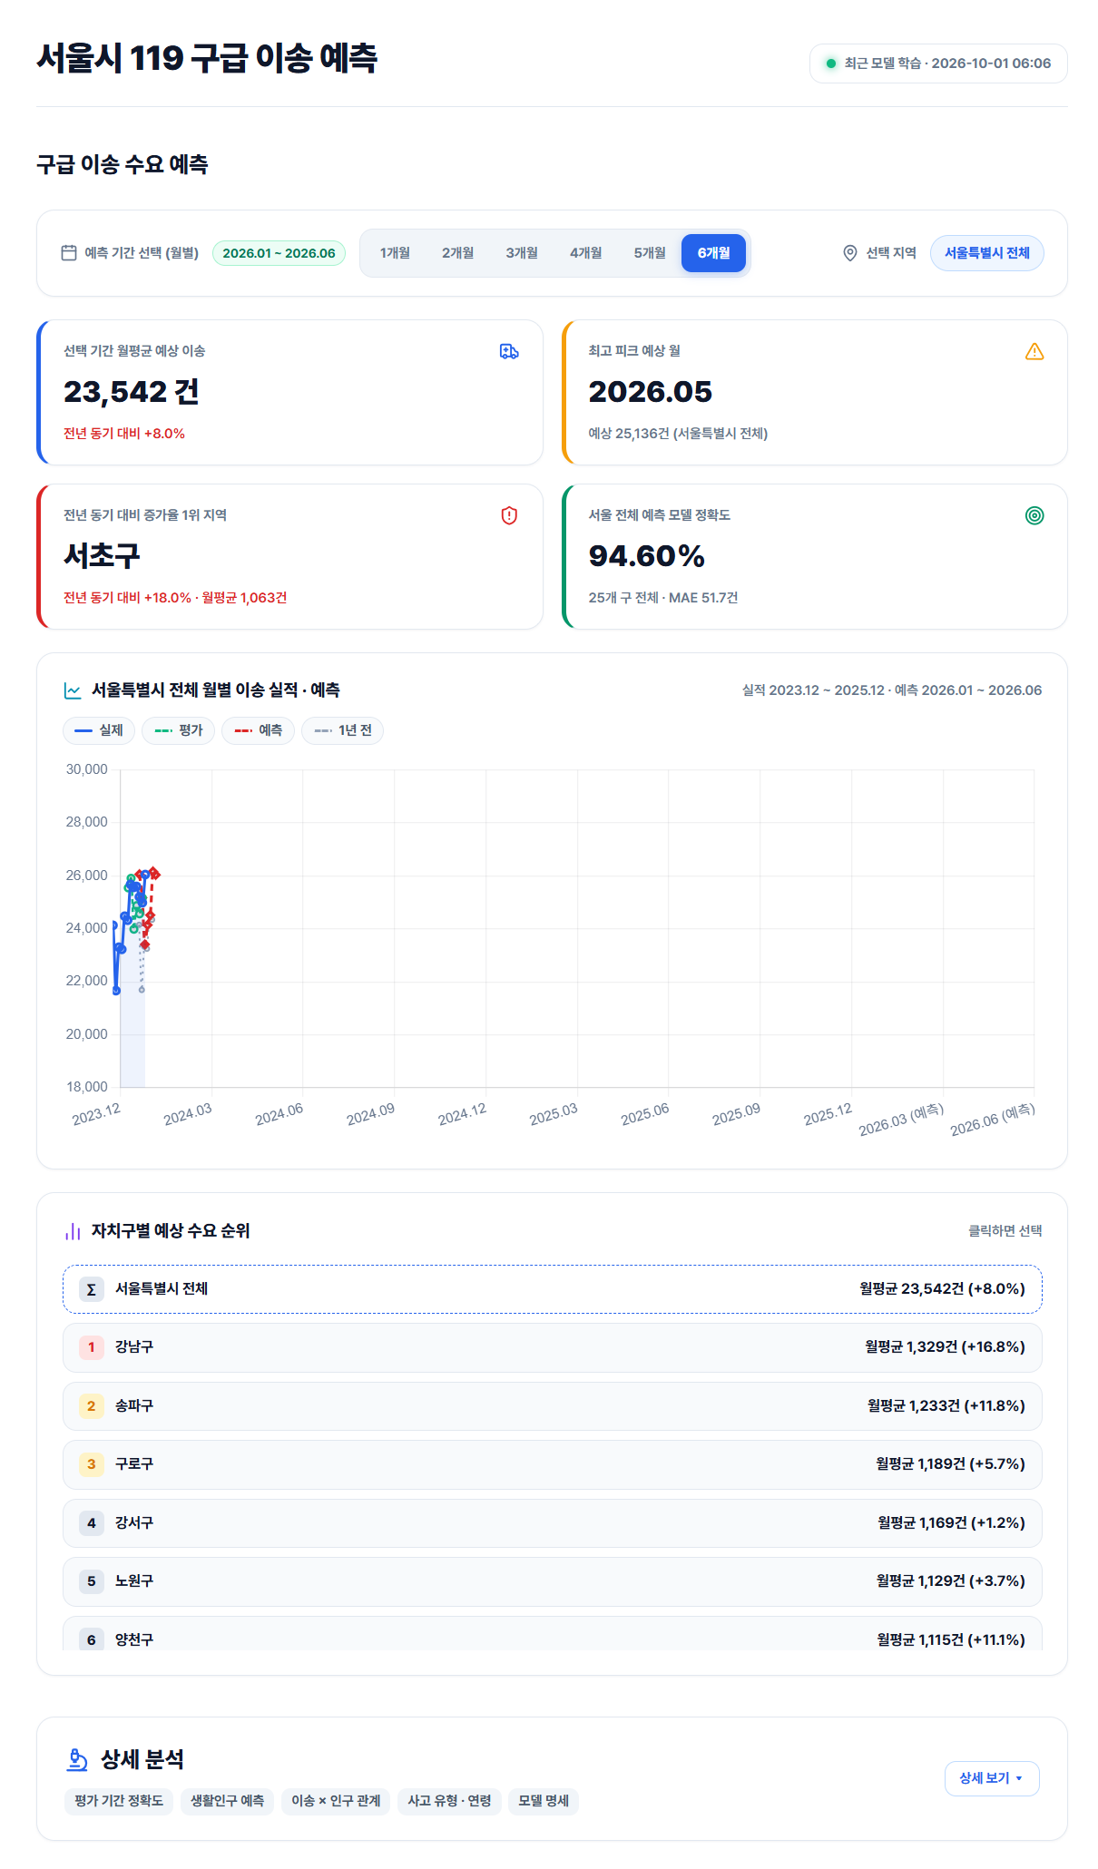
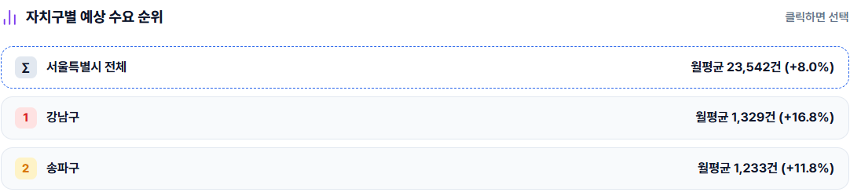
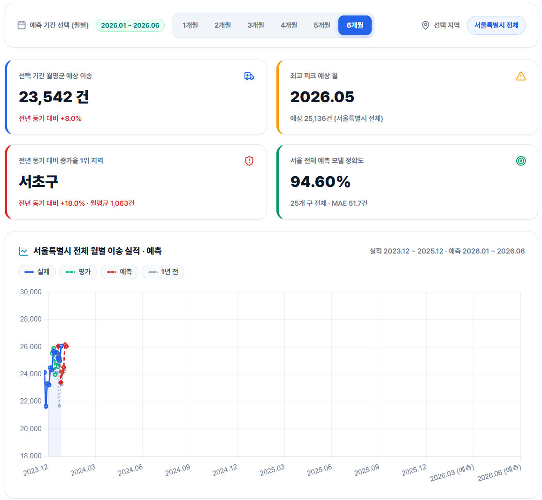
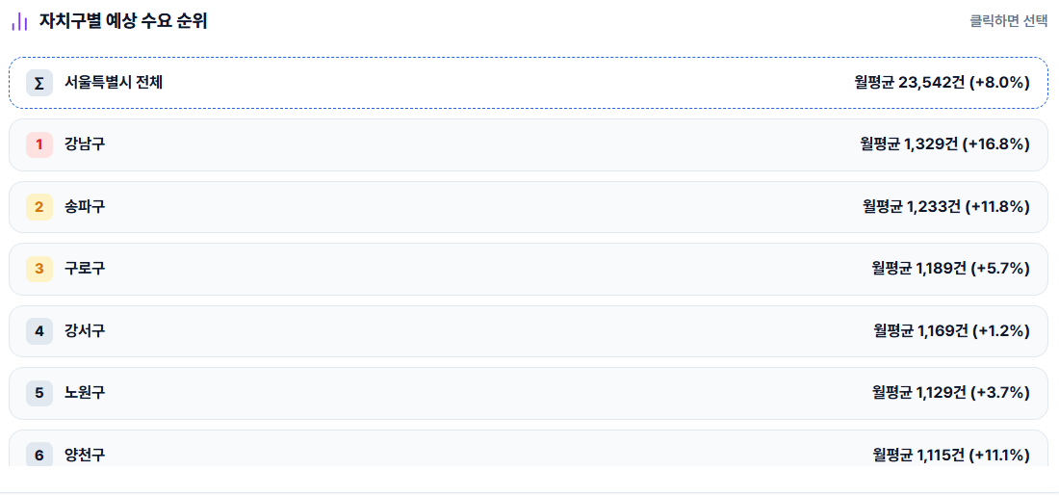
05 웹 서비스
구급 수요 분석 · 예측 대시보드
1~6개월 예측 기간 선택, 서울 전체 및 자치구별 예측 · 순위 · 상세 분석 제공
전체 화면
기간 · 지역 선택
핵심 지표
1~6개월 예측 범위와 지역(서울 전체 · 자치구) 선택
예상 이송량 · 피크 예상 월 · 증가율 1위 지역 · 정확도
자치구별 예상 수요 순위
상세 분석
월평균 예상 이송 건수 순위, 클릭 시 해당 구로 전환
평가 정확도 · 생활인구 · 이송×인구 · 사고 유형 · 모델 명세
36
출처: 웹 서비스 화면 캡처 (2026.10.02) · README_v1 · dashboard_data
Notes:
분석·예측 화면입니다. 1~6개월 중 예측 기간과 지역을 고르면 월평균 예상 이송량, 최고 피크 예상 월, 전년 대비 증가율 1위 지역, 모델 정확도가 핵심 지표로 표시됩니다. 캡처는 6개월·서울 전체 기준으로 월평균 23,542건, 피크는 2026년 5월(25,136건), 모델 정확도 94.60%(MAE 51.7건)입니다. 그래프는 과거 실적과 미래 예측을 함께 보여 주고, 자치구별 예상 수요 순위를 클릭하면 해당 구의 결과로 바뀝니다. 상세 분석을 펼치면 평가 기간 정확도, 생활인구 예측, 이송×인구 관계, 사고 유형·연령, 모델 명세를 확인할 수 있습니다. 분석 데이터는 2017.01~2025.12, 예측 기간은 2026.01~2026.06입니다.

Slide 3
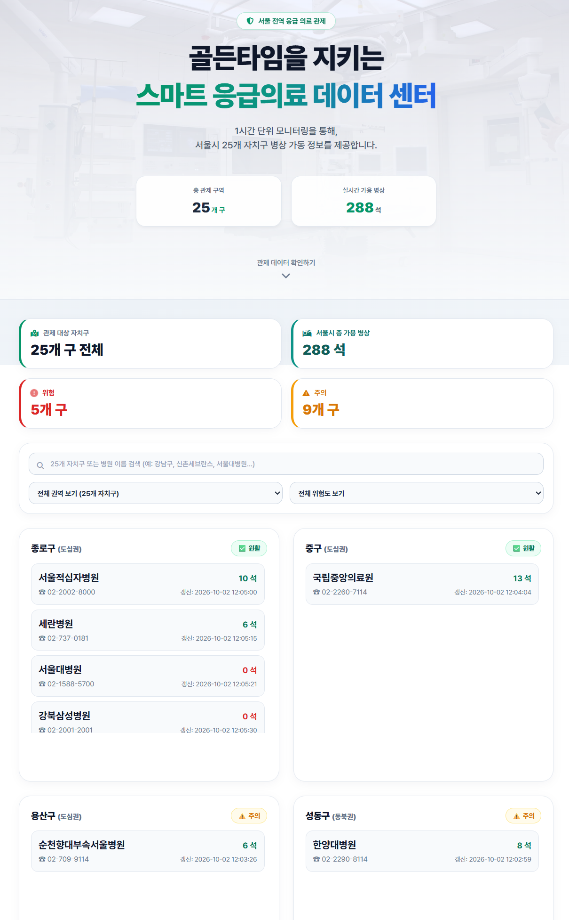

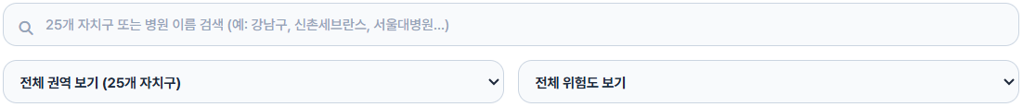
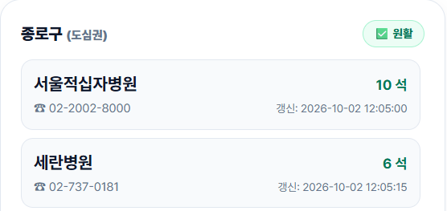
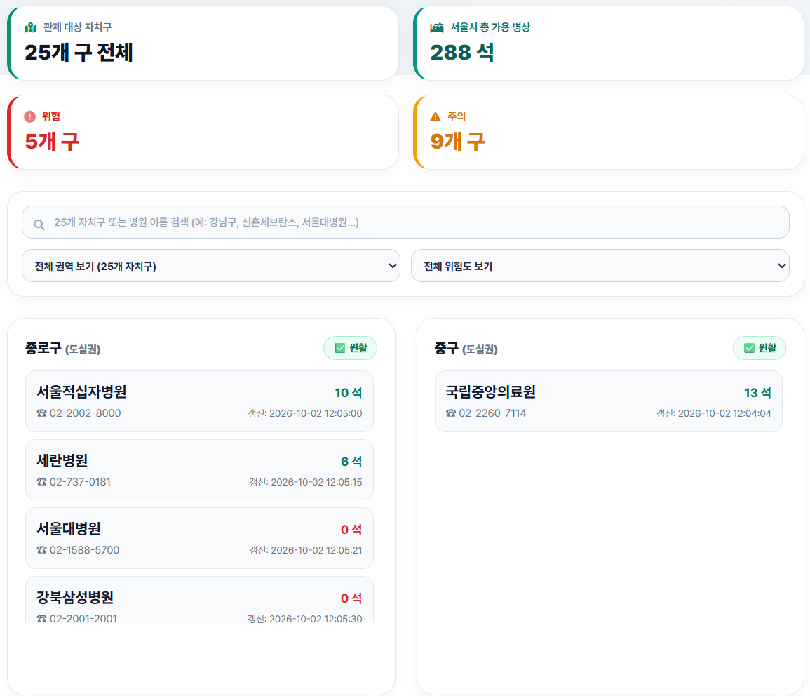
05 웹 서비스
실시간 응급실 병상 관제
공공데이터 API 연계, 서울시 25개 자치구 응급실 가용병상 실시간 조회
전체 화면
실시간 현황
검색 · 필터
관제 대상 25개 구 · 총 가용병상 · 위험 / 주의 지역 수
자치구 · 병원명 검색, 권역 · 위험도별 필터
위험도 기준
자치구 가용병상 합계 기준 · 1시간 간격 갱신 (일 최대 3회)
위험
주의
원활
5석 이하
10석 이하
11석 이상
병원별 가용병상
자치구별 병원 가용병상 · 연락처 · 갱신 시각
※ 강북 · 마포: 실시간 API 미제공 → 등록 병상 · 인접 구 정보 제공
37
출처: 웹 서비스 화면 캡처 (2026.10.02) · README_v1 · 실시간_병상관제_v1
Notes:
실시간 병상 관제 화면입니다. 서버가 공공데이터 API에서 23개 구의 응급실 가용병상을 받아 저장해 두고, 방문자는 저장된 값을 조회합니다. 갱신은 1시간 이상 간격으로 하루 최대 3회 이뤄지며, 공공데이터포털 일일 호출 한도(100회)를 넘지 않도록 관리합니다. 상단에서 관제 대상 자치구, 서울시 총 가용병상, 위험·주의 지역 수를 요약합니다. 캡처 시점(2026-10-02 12시경)에는 총 288석, 위험 5개 구, 주의 9개 구였습니다. 자치구나 병원 이름으로 검색하고, 권역과 위험도로 걸러 볼 수 있으며, 자치구별 카드에서 병원별 가용병상과 연락처, 갱신 시각을 확인합니다. 위험도는 자치구 가용병상 합계 기준으로 5석 이하 위험, 10석 이하 주의, 그 외 원활입니다. 강북구·마포구는 실시간 가용병상 API가 제공되지 않아 등록 응급실 병상 수(강북 3개 병원, 마포 1개 병원)와 인접 자치구의 실시간 정보를 함께 보여 줍니다. 병상 정보가 비어 있는 구도 인접 자치구 병원을 안내합니다.

